Slide 1
8-1 예외처리란?
Calendar와 Date
날짜와 시간을 다루는데 사용되는 클래스
java.util.Date
- 날짜와 시간을 다룰 목적으로 만들어진 클래스(JDK 1.0)
- Date의 메서드는 거의 deprecated되었지만, 아직도 쓰이고 있다.
java.util.Calendar
- Date클래스를 개선한 새로운 클래스(JDK 1.1). 여전히 단점이 존재
java.time패키지
- Date와 Calendar의 단점을 개선한 새로운 클래스들을 제공(JDK 8)
page_

Slide 2
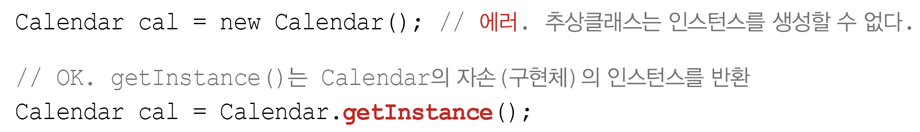
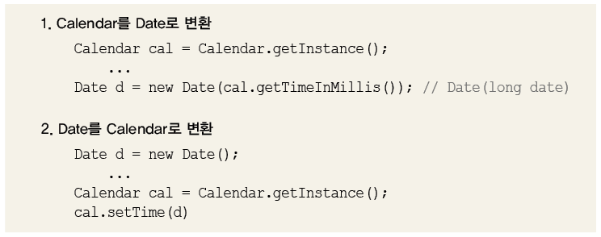
Calendar클래스
추상 클래스. 펙토리 메서드 getInstance()로 객체를 얻어야
page_

Slide 3
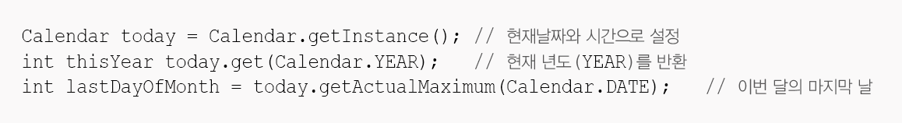
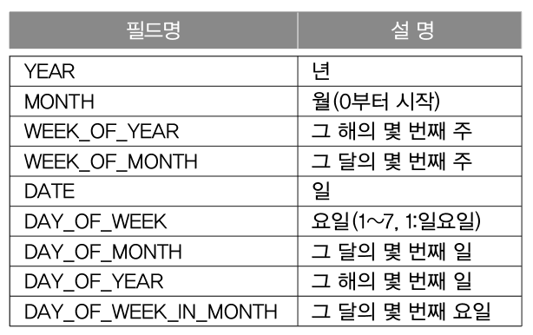
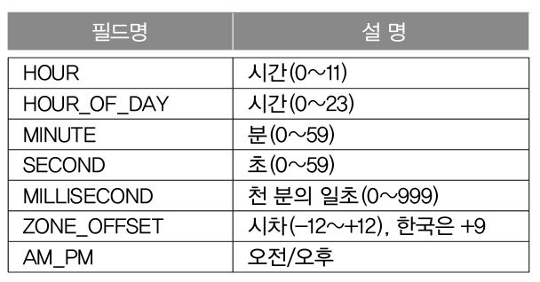
Calendar의 주요 메서드(1/3) – get()
날짜와 시간 필드의 값 가져오기 – int get(int field)
page_

Slide 4
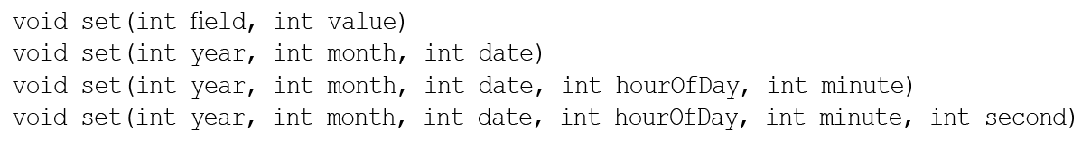
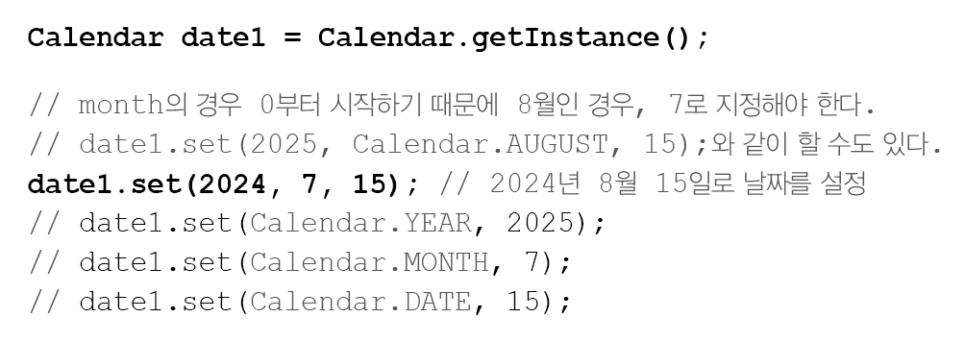
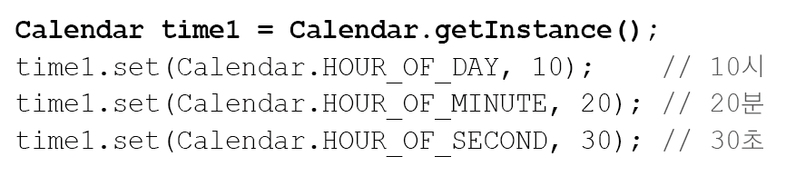
Calendar의 주요 메서드(2/3) – set()
날짜와 시간 필드의 값 변경하기. clear()로 초기화 먼저
page_

Slide 5
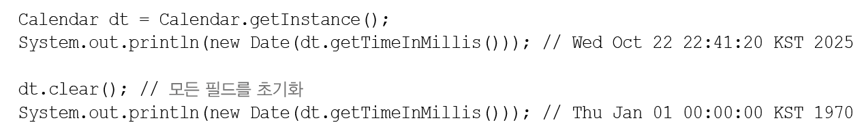
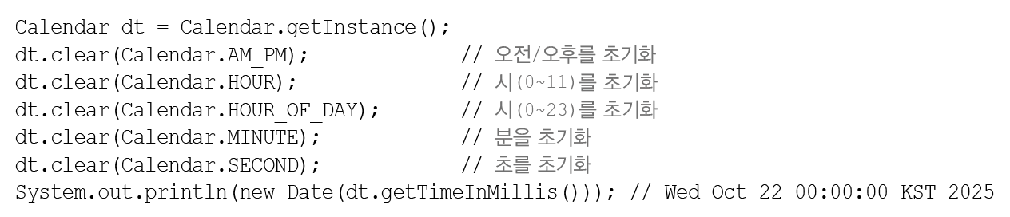
Calendar의 주요 메서드(3/3) – clear(), clear(int field)
clear()는 Calendar객체의 모든 필드를, clear(int field)는 한 필드를 초기화
page_

Slide 6
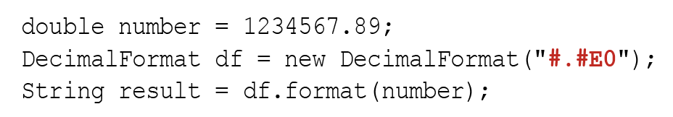
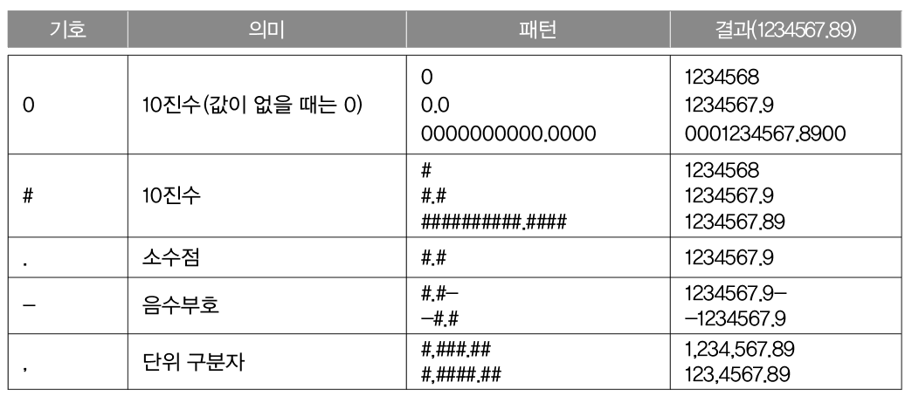
DecimalFormat – 숫자의 형식화(1/2)
숫자를 다양한 형식(format)으로 출력할 수 있게 지원
page_

Slide 7
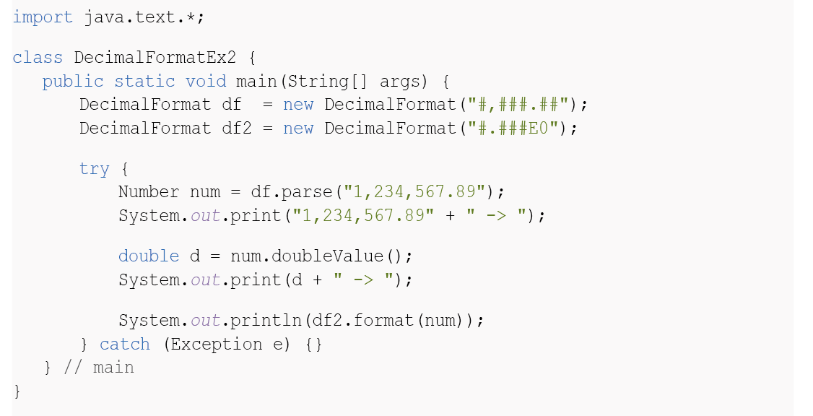
DecimalFormat – 숫자의 형식화(2/2)
특정 형식의 문자열에서 숫자를 뽑아내는 것도 가능 – parse(String source)
[참고] Integer.parseInt(), Double.parseDouble()은 콤마(,)가 포함된 문자열을 숫자로 변환 못함
page_

Slide 8
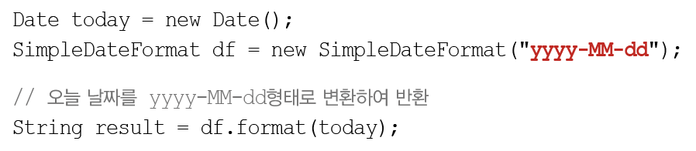
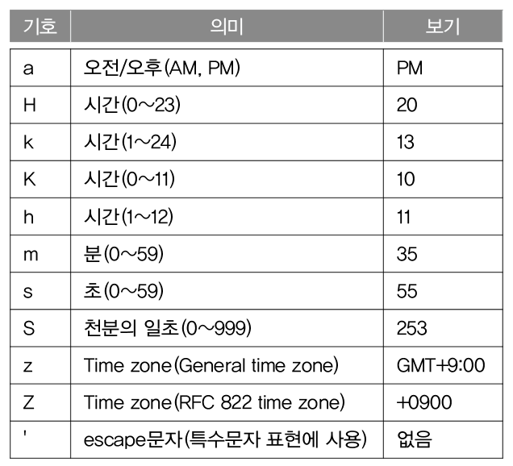
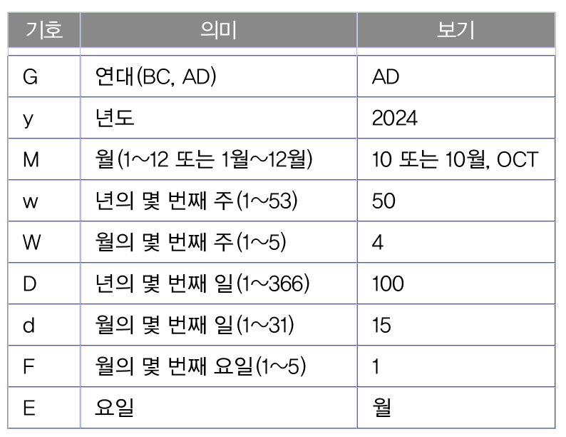
SimpleDateFormat – 날짜의 형식화(1/2)
Date, Calendar의 날짜를 지정된 형식을 문자열로 변환
page_

Slide 9
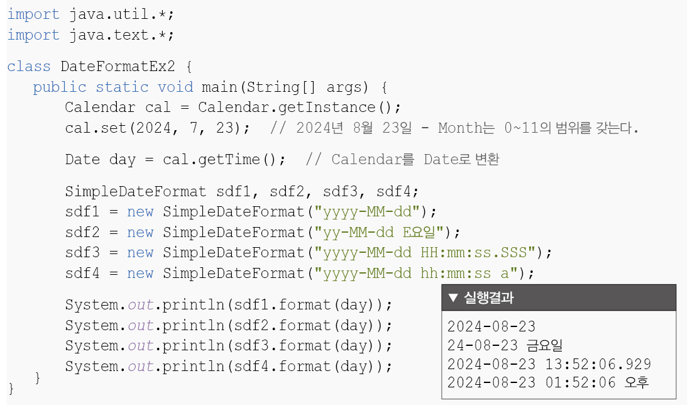
SimpleDateFormat – 날짜의 형식화(1/2)
Date, Calendar의 날짜를 지정된 형식을 문자열로 변환
page_

Slide 10
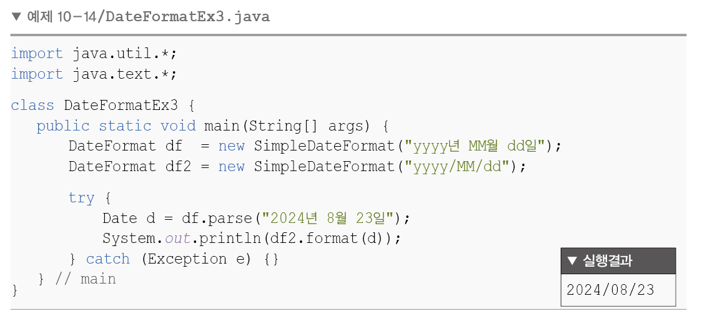
SimpleDateFormat – 날짜의 형식화(2/2)
특정 형식의 문자열에서 날짜와 시간을 뽑아내기도 가능 – parse(String source)
page_

Slide 11
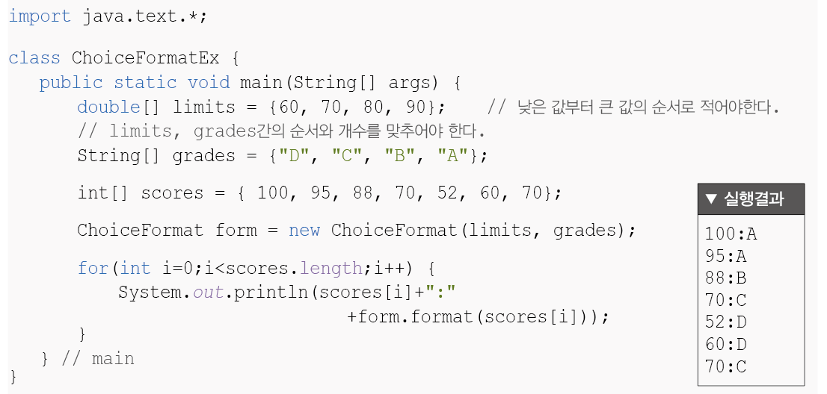
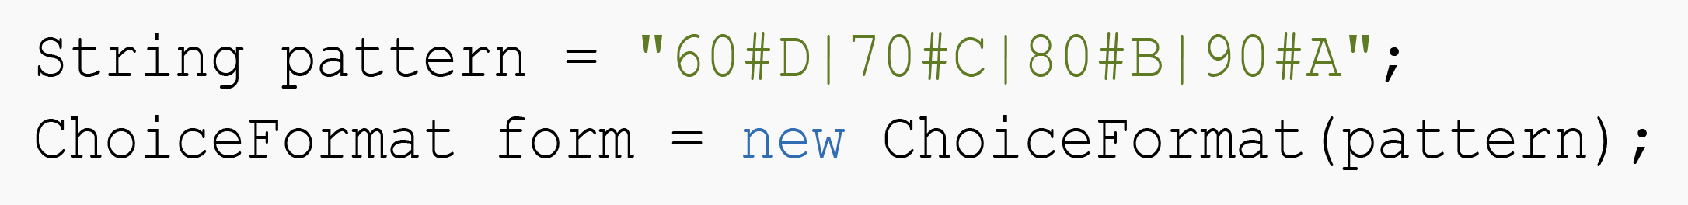
ChoiceFormat
특정 범위에 속하는 값에 등급을 매길 때 유용
page_

Slide 12
MessageFormat
정해진 형식의 문자열에 데이터를 채우거나 뽑아낼 때 유용
^{msg}
^{arguments}
"Name: {0} Tel: {1} Age:{2} Birthday:{3}"
"김자바","02-123-1234", "27", "07-09"
MessageFormat.format(msg, arguments)
^{result}
"Name: 김자바 Tel: 02-123-1234 Age:27 Birthday:07-09"
new MessageFormat(msg).parse(result);
"김자바","02-123-1234", "27", "07-09"
page_

Slide 13
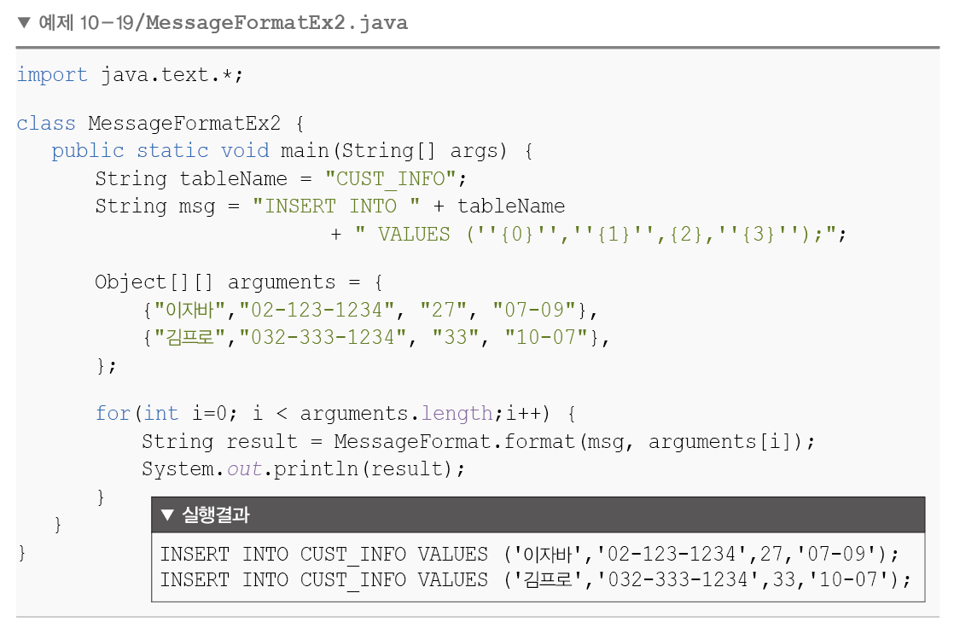
MessageFormat
정해진 형식의 문자열에 데이터를 채우거나 뽑아낼 때 유용
page_

Slide 14
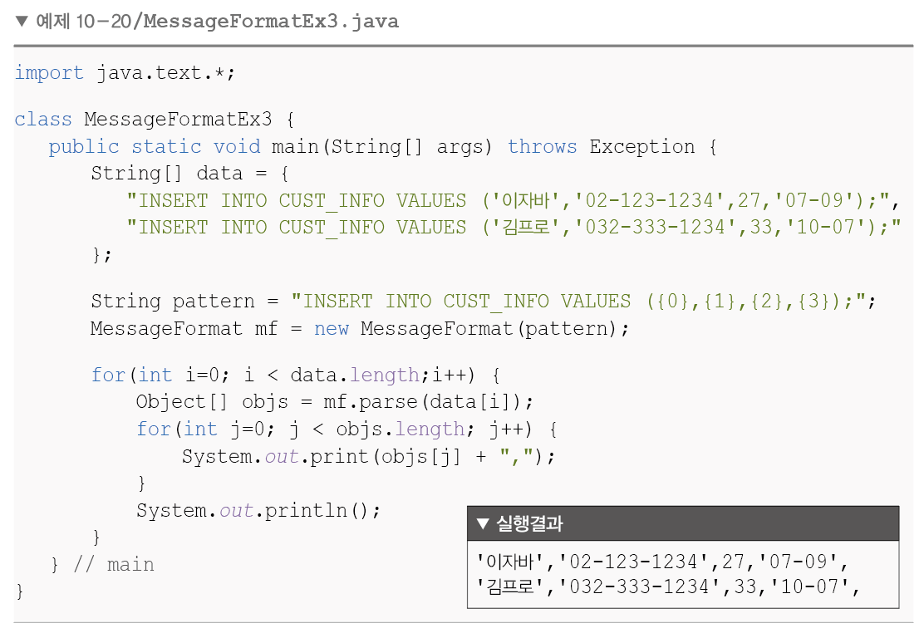
MessageFormat
정해진 형식의 문자열에 데이터를 채우거나 뽑아낼 때 유용
page_

Slide 15
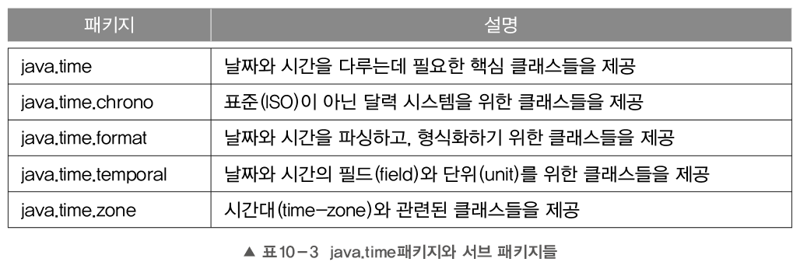
java.time패키지
Date, Calendar의 단점을 보완하기 위해 추가 (JDK 8)
page_

Slide 16
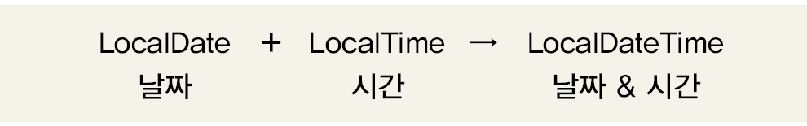
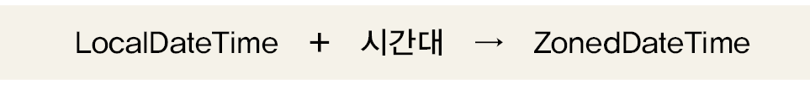
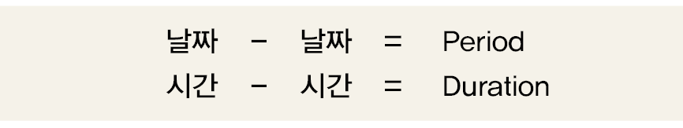
java.time의 핵심 클래스(1/3)
날짜, 시간, 시간대를 별도의 클래스로 분리
날짜는 LocalDate, 시간은 LocalTime, 날짜와 시간은 LocalDateTime을 사용
시간대(time-zone)까지 다뤄야 할 때는 ZonedDateTime을 사용. Calendar와 가장 유사
Period는 날짜의 차이, Duration은 시간의 차이를 표현할 때 사용
page_

Slide 17
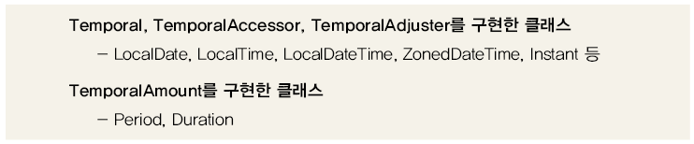
java.time의 핵심 클래스(2/3) – Temporal, TemporalAmount
날짜와 시간을 표현하는 클래스는 Temporal을 구현
매개변수의 타입으로 Temporal, TemporalAmount 등이 자주 사용됨
page_

Slide 18
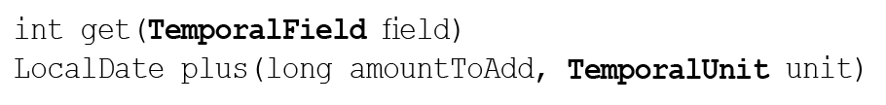
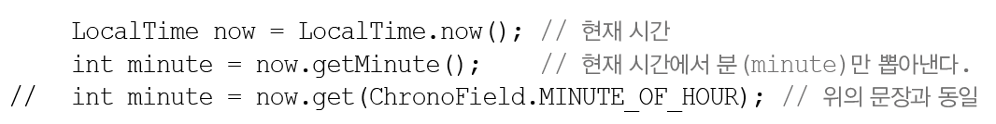
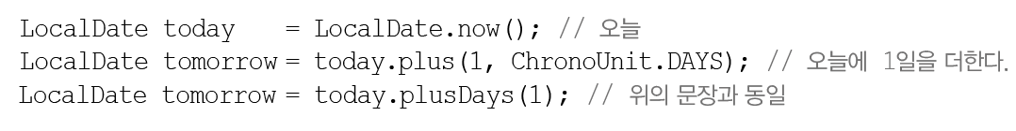
java.time의 핵심 클래스(3/3) – TemporalUnit, TemporalField
날짜와 시간의 필드와 단위를 정의
ChronoUnit은 TemporalUnit을, ChronoField는 TemporalField를 구현
page_

Slide 19
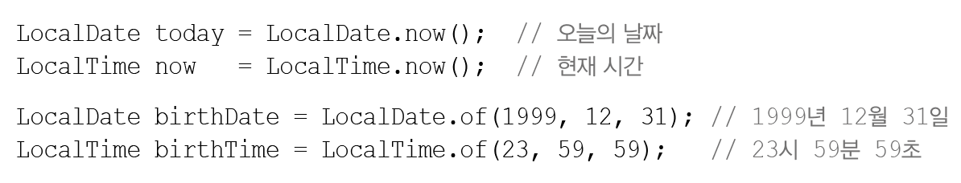
LocalDate와 LocalTime
java.time패키지의 핵심. 이 둘만 이해하면 나머지는 쉬움
now()는 현재 날짜, 시간을, of()는 특정 날짜 시간을 지정할 때 사용
일 단위나 초 단위로도 지정가능(1일은 24*60*60=86400초)
parse()로 문자열을 LocalDate나 LocalTime으로 변환할 수 있다.
page_

Slide 20
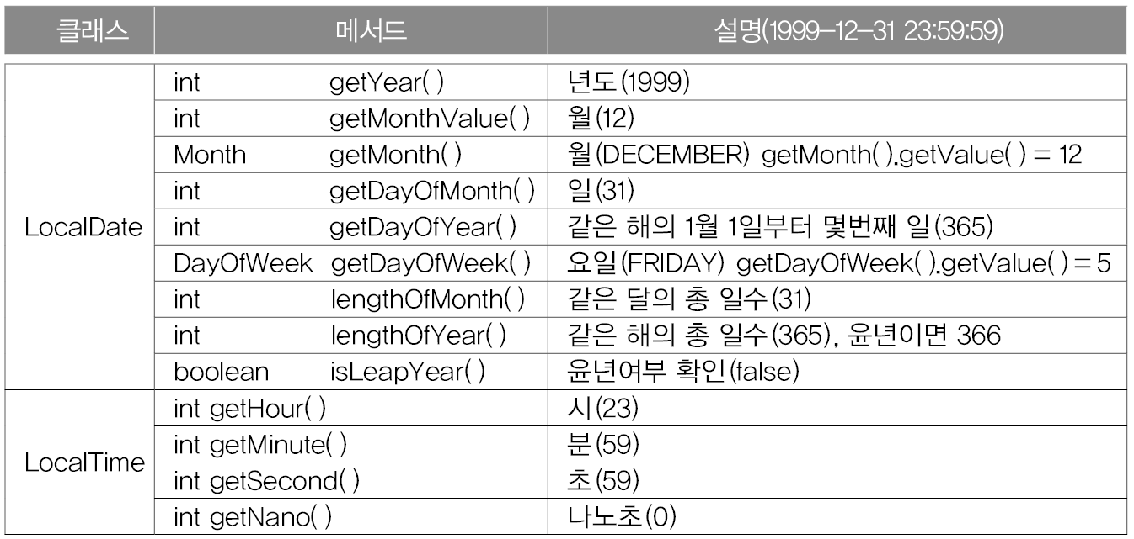
LocalDate와 LocalTime – 필드 값 읽어오기(1/2)
LocalDate, LocalTime의 필드 값을 반환하는 메서드
page_

Slide 21
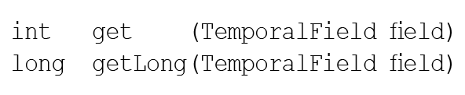
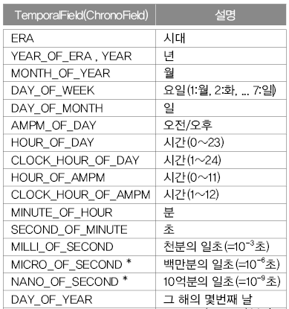
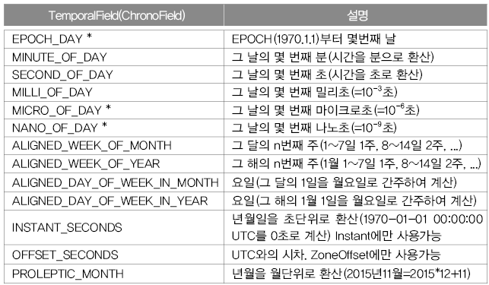
LocalDate와 LocalTime – 필드 값 읽어오기(2/2)
LocalDate, LocalTime의 필드 값을 반환하는 메서드 - get(), getLong()
page_

Slide 22
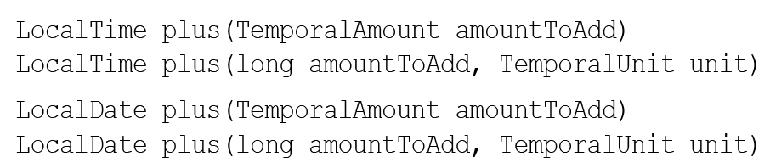
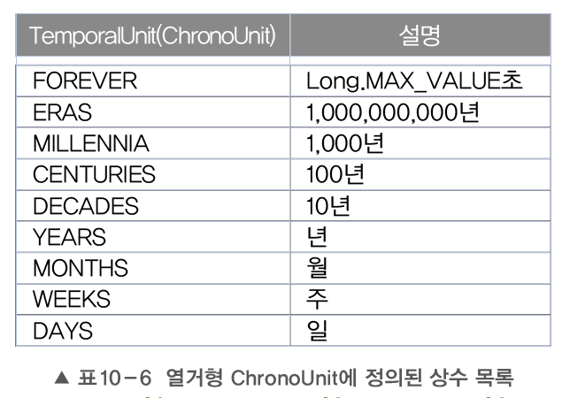
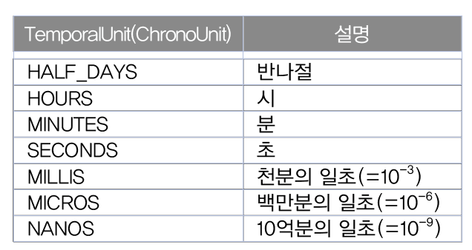
LocalDate와 LocalTime – 필드 값 변경하기
with(), plus(), minus()로 특정 필드의 값을 변경(새로운 객체 반환)
page_

Slide 23
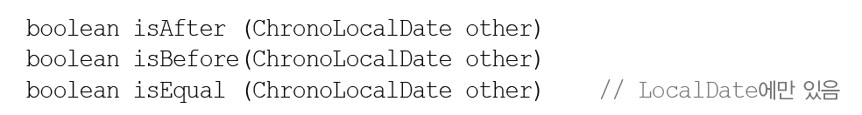
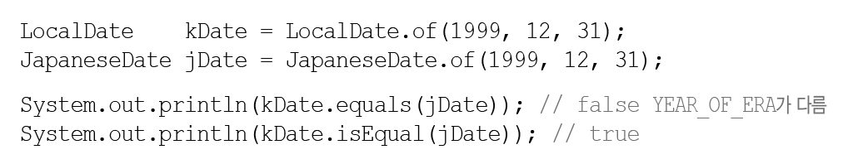
LocalDate와 LocalTime – 날짜와 시간의 비교
isAfter(), isBefore(), isEqual()로 비교
page_

Slide 24
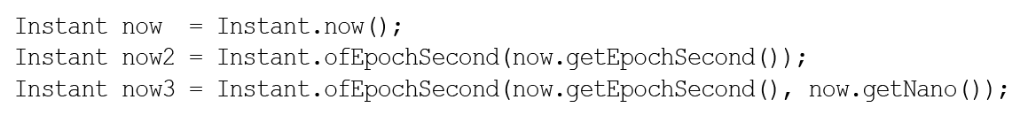
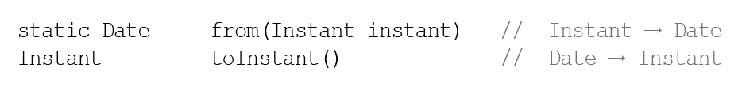
Instant – java.util.Date를 대체
에포크 타임(1970-01-01 00:00:00 UTC)부터 경과된 시간을 표현
Instant와 Date간의 변환 방법
page_

Slide 25
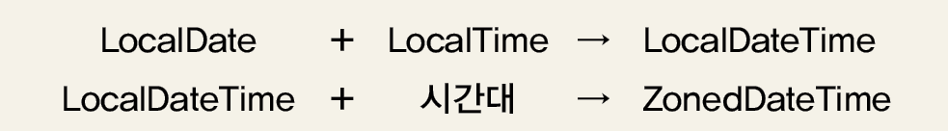
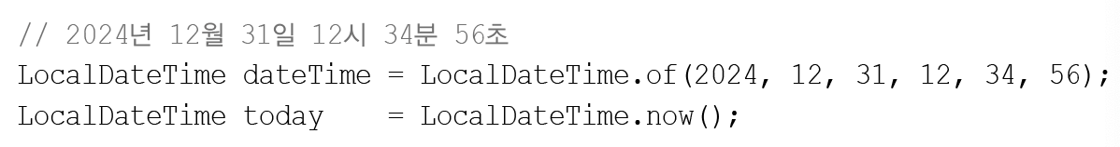
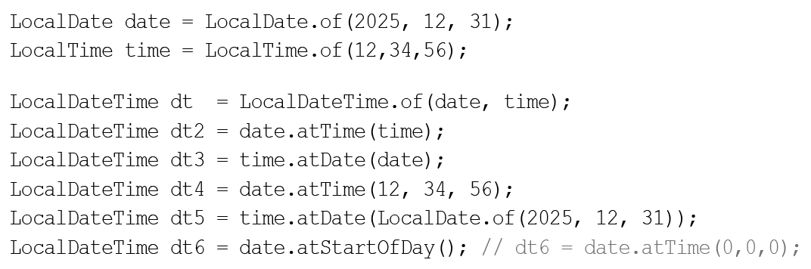
LocalDateTime과 ZonedDateTime(1/2)
ZonedDateTime은 LocalDateTime에 시간대(time zone)를 추가한 것
LocalDate와 LocalTime으로 LocalDateTime만드는 방법
page_

Slide 26
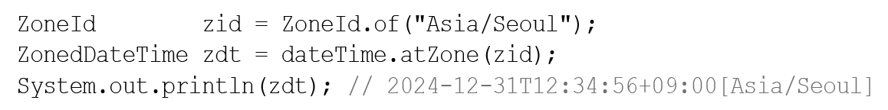
LocalDateTime과 ZonedDateTime(2/2)
LocalDateTime을 LocalDate 또는 LocalTime으로 변환하기
LocalDateTime으로 ZonedDateTime만들기
[참고] 사용가능한 ZoneId의 목록은 ZoneId.getAvailableZoneIds()로 얻을 수 있다.
특정 시간대(예를 들어 뉴욕)의 현재 시간을 알고 싶을 때
page_

Slide 27
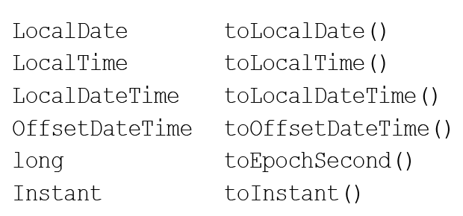
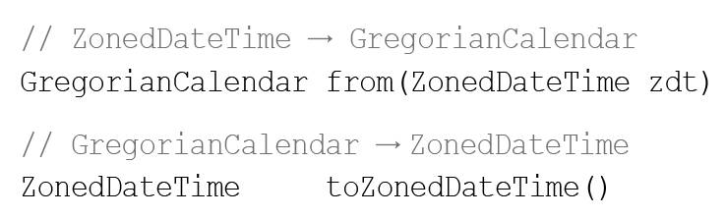
ZonedDateTime의 변환
ZonedDateTime를 변환하는 메서드
Calendar를 ZonedDateTime로
변환한 다음에 왼쪽의 메서드를 사용
ZonedDateTime과 Calendar간의 변환 (GregorianCalendar의 메서드)
page_

Slide 28
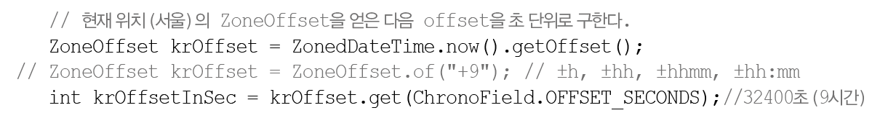
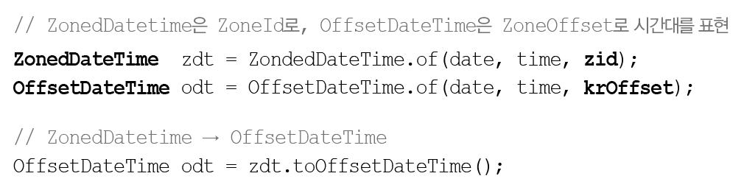
ZoneOffset과 OffsetDateTime
OffsetDateTime는 서로 다른 시간대의 컴퓨터간의 통신에 유용
ZoneOffset은 UTC(표준시)로부터 얼마나 떨어져 있는지 표현 (한국은 UTC+9)
page_

Slide 29


TemporalAdjusters
계산이 복잡한 날짜계산을 도와주는 클래스
page_

Slide 30



Period와 Duration(1/4)
Period는 날짜의 차이, Duration은 시간의 차이를 계산하기 위한 것
두 날짜/시간의 차이를 구할 때는 between()을 사용
page_

Slide 31


Period와 Duration(2/4)
Period는 날짜의 차이, Duration은 시간의 차이를 계산하기 위한 것
get()으로 특정 필드의 값을 얻을 수 있지만, ChronoUnit.HOURS, ChronoUnit.MINUTES는 없음.
그래서, 시분초를 구할 때는 Duration을 LocalTime으로 변환
page_

Slide 32


Period와 Duration(3/4)
Period는 날짜의 차이, Duration은 시간의 차이를 계산하기 위한 것
D-day구할 때는 between()보다 until(). Period는 년월일을 따로 저장
page_

Slide 33

Period와 Duration(4/4)
multipliedBy(), dividedBy()로 곱셈과 나눗셈도 가능
날짜와 시간의 순서는 isNegative(), isZero()로 확인 가능
page_

Slide 34

날짜와 시간의 형식화 - java.time.format
DateTimeFormatter의 format()을 사용해서 날짜와 시간을 형식화
page_

Slide 35

날짜와 시간의 형식화 - java.time.format
DateTimeFormatter의 format()을 사용해서 날짜와 시간을 형식화
page_

Slide 36

로케일(locale)에 종속된 형식화
ofLocalizedDate(), ofLocalizedTime(), ofLocalizedDateTime()
page_

Slide 37


DateTimeFormatter의 ofPattern()
ofPattern()으로 출력형식 직접 정의가능
page_

Slide 38

문자열을 날짜와 시간으로 파싱하기 – parse()
날짜 시간 문자열을 parse()으로 파싱. ofPattern()으로 형식 지정
page_

